Slide 1


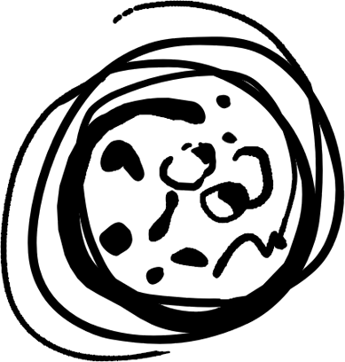

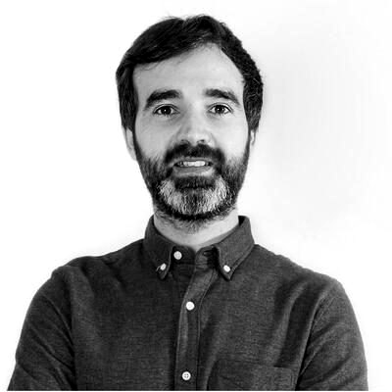
N
es magia,
es arquitectura
Cómo cocinar sistemas multi-agentes
Sábado 17 de octubre · 11:30
Universidad Isabel I · Burgos
Jesús Rubio Sainz
David Sancho Ruiz
Cloud Solution Architect · Microsoft
Sr Solutions Engineer, Cloud & AI Apps · Microsoft
Notes:
Portada · paso 1 de 1 · ≈ 1 min
Presentaos: Jesús y David, burgaleses, de Microsoft. «Hoy os vamos a hacer un truco… y después os lo vamos a desmontar entero.» No expliquéis nada más todavía: la demo va primero.

Slide 2

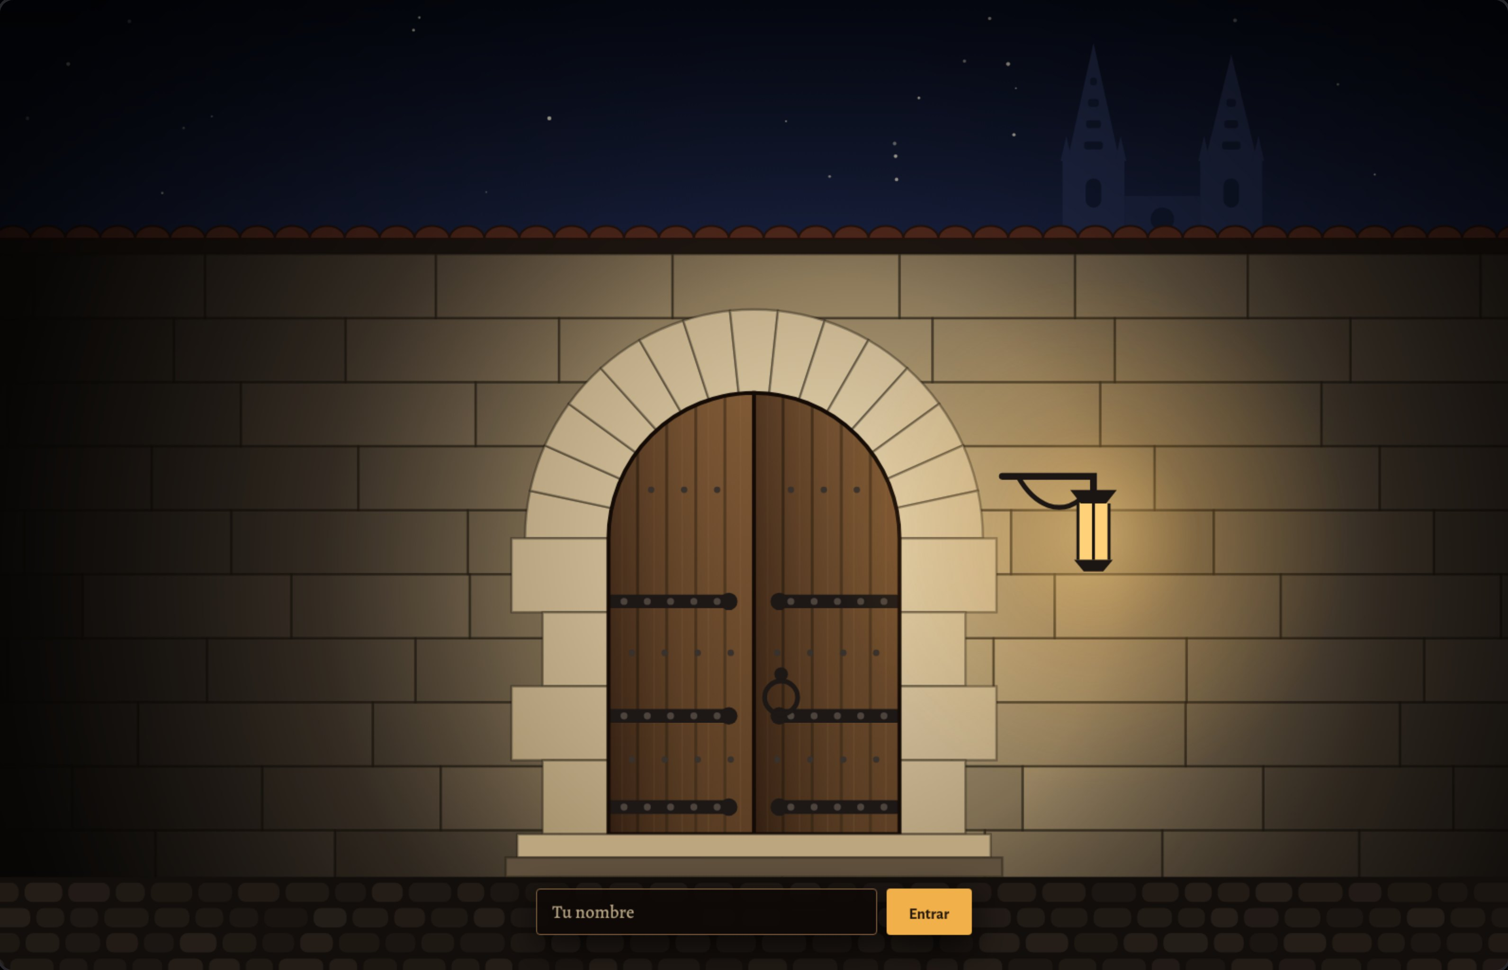
El
truco
5:00
5 minutos de demo
Demo en vivo ↗
Demo grabada
Clic en la imagen: abre la demo en el navegador.
Notes:
La demo · paso 1 de 1 · ≈ 5 min
Cinco minutos, sin explicar: entrad con un nombre, pedid mesa y confirmad con el botón, decid que sois celíacos y preguntad qué os recomienda, pedid morcilla a la brasa y una caña, ved la burbuja de cocina y la de barra, pedid la cuenta y pagad con «Tarjeta». Encended «Bajo el capó» unos segundos. Si algo falla, también es arquitectura: contadlo.
En PowerPoint: «Demo en vivo» o un clic en la imagen abre el navegador; vuelve con Cmd+Tab. La barra naranja cuenta los 5 minutos (un clic la completa; otro clic pasa a la siguiente). Si la red falla, «Demo grabada» enseña 5 capturas reales del 8 de octubre.

Slide 3
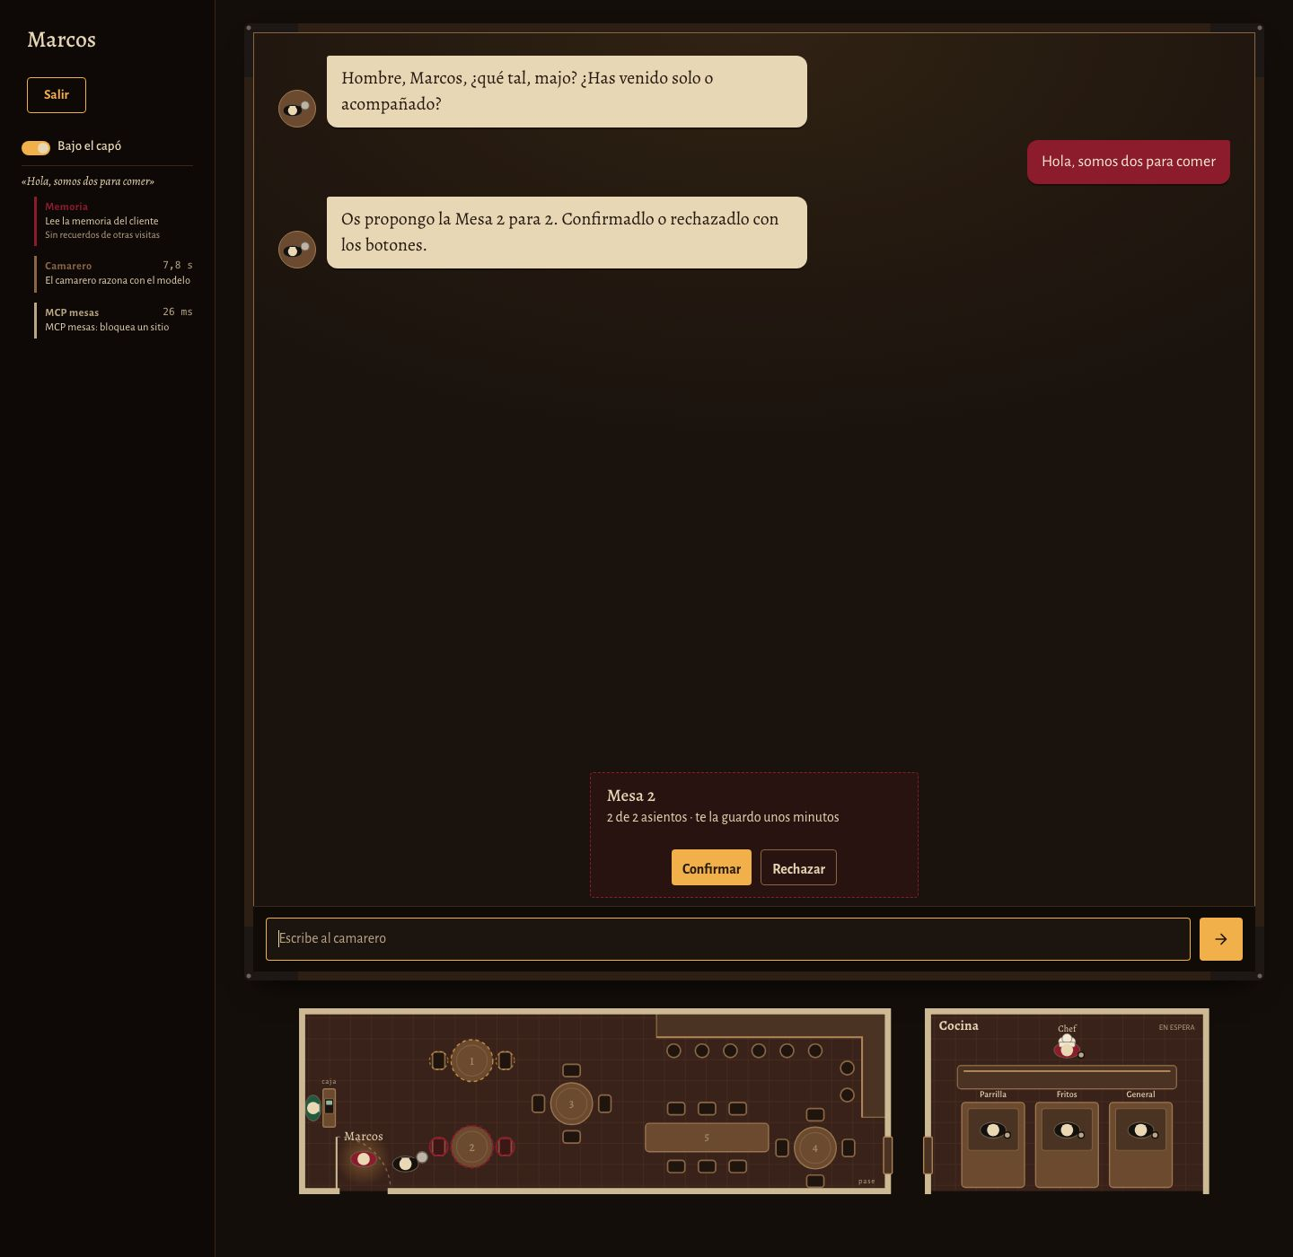
1 / 5 · Demo grabada en Azure el 8 de octubre · clic: siguiente
Notes:
Plan B: capturas reales de la demo en Azure (8 de octubre). Un clic pasa a la siguiente; tras la última vuelve a la demo. La flecha → sigue con «¿Magia?».

Slide 4
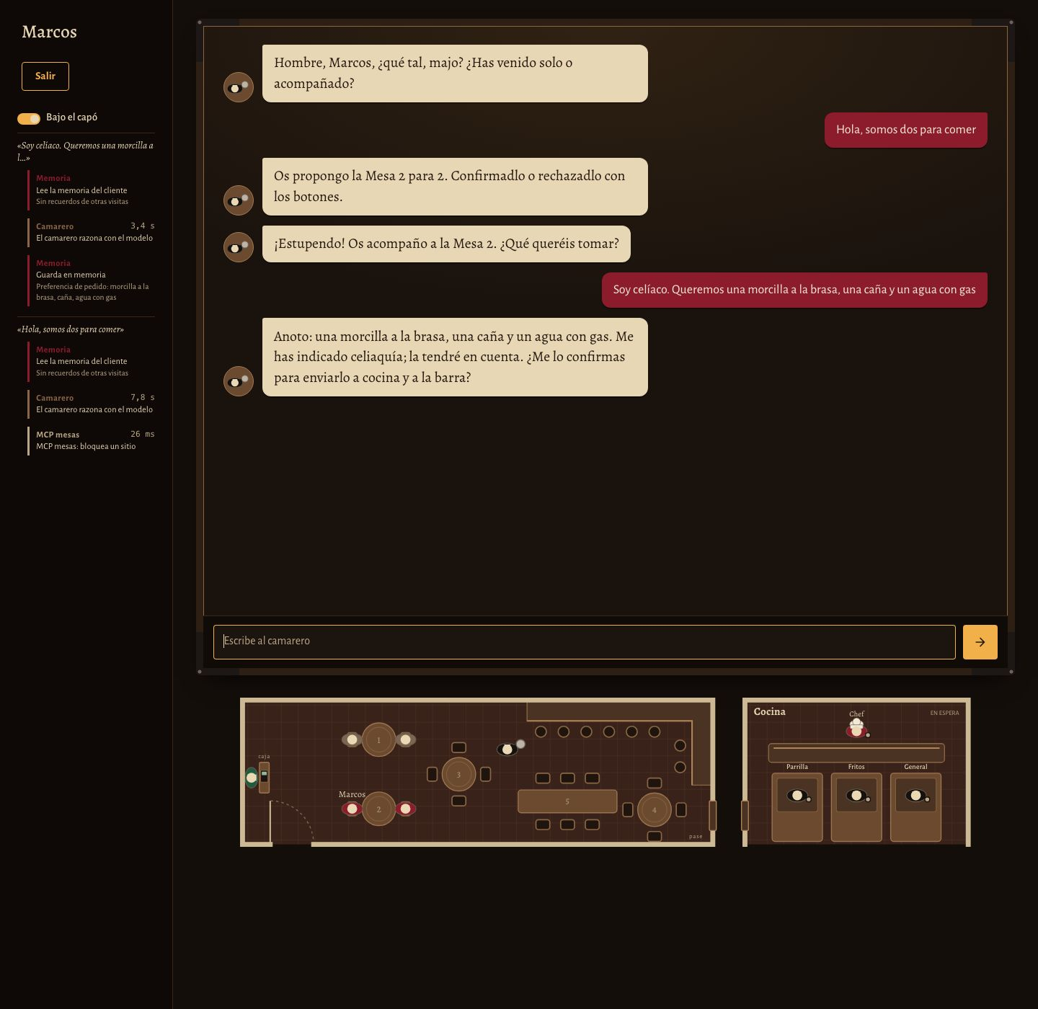
2 / 5 · Demo grabada en Azure el 8 de octubre · clic: siguiente
Notes:
Plan B: capturas reales de la demo en Azure (8 de octubre). Un clic pasa a la siguiente; tras la última vuelve a la demo. La flecha → sigue con «¿Magia?».

Slide 5
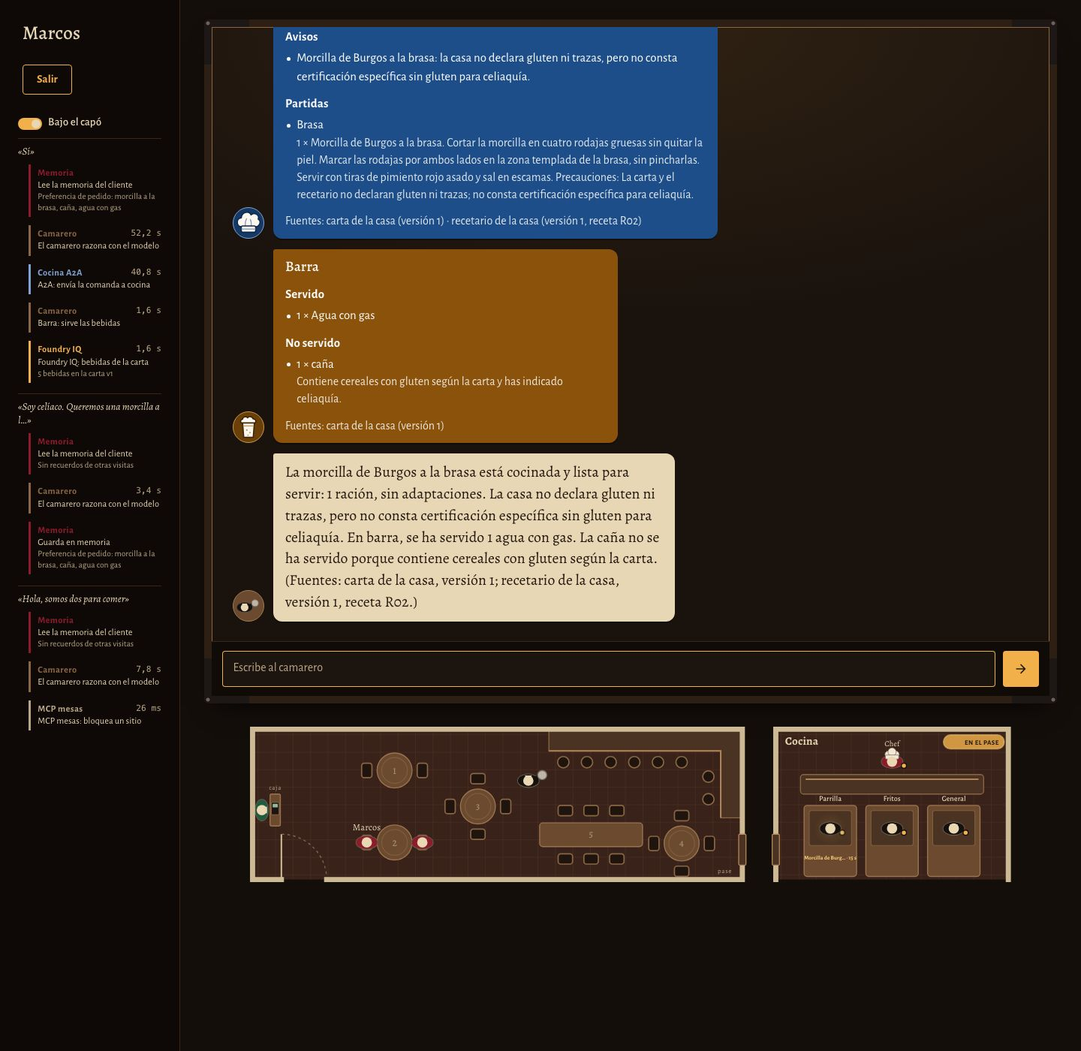
3 / 5 · Demo grabada en Azure el 8 de octubre · clic: siguiente
Notes:
Plan B: capturas reales de la demo en Azure (8 de octubre). Un clic pasa a la siguiente; tras la última vuelve a la demo. La flecha → sigue con «¿Magia?».

Slide 6
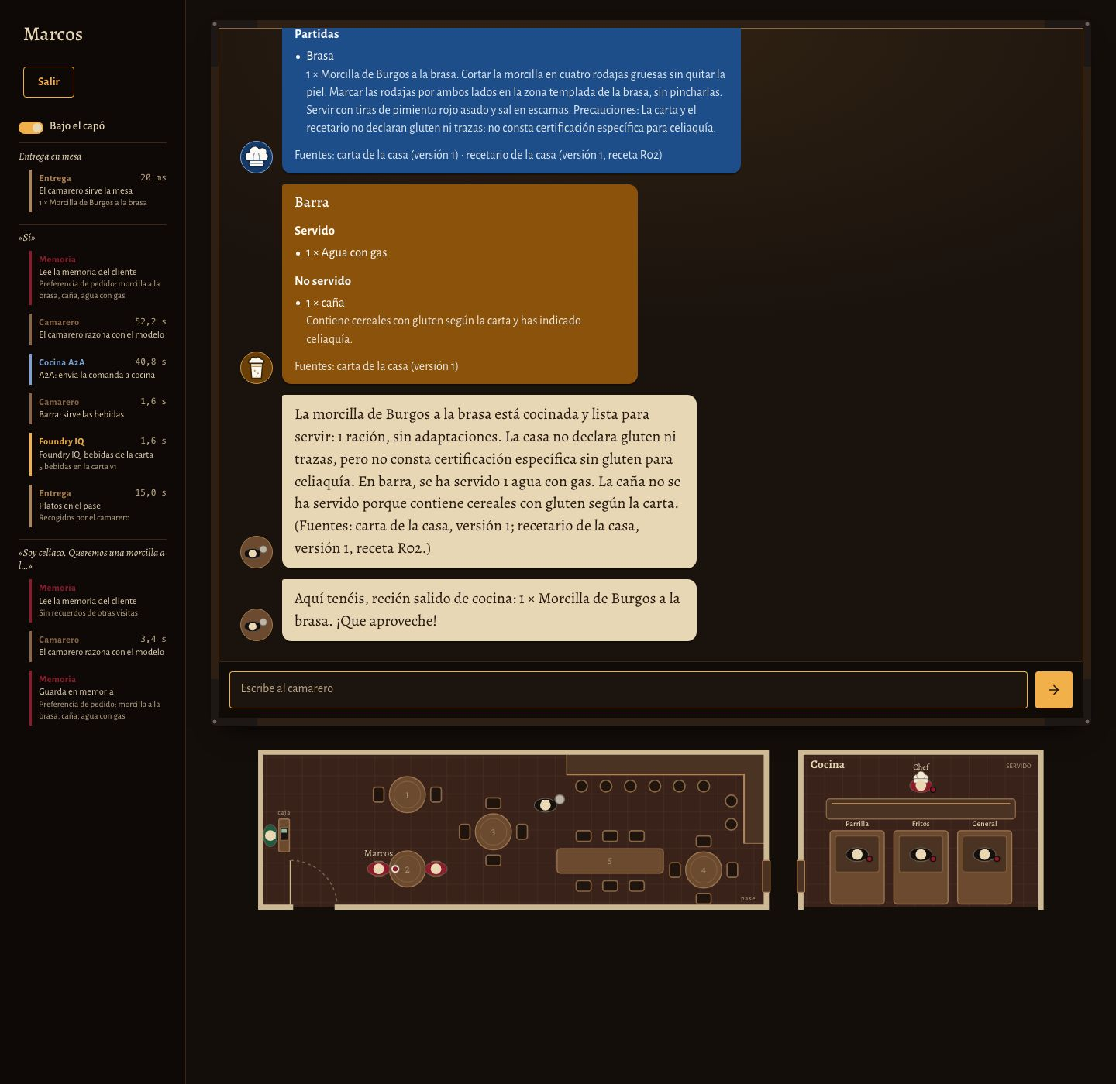
4 / 5 · Demo grabada en Azure el 8 de octubre · clic: siguiente
Notes:
Plan B: capturas reales de la demo en Azure (8 de octubre). Un clic pasa a la siguiente; tras la última vuelve a la demo. La flecha → sigue con «¿Magia?».

Slide 7
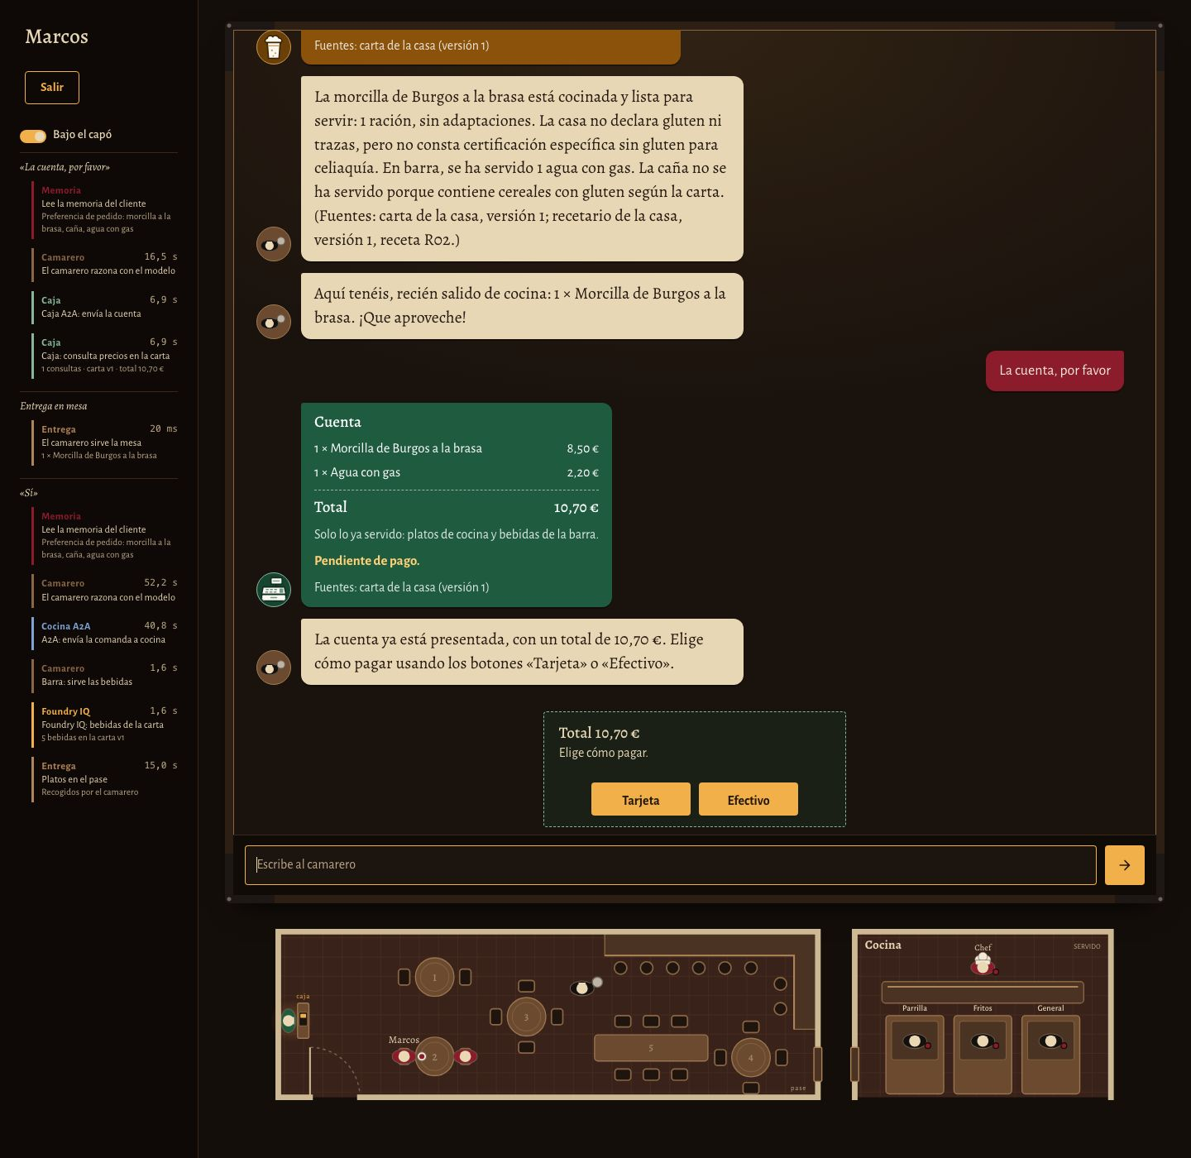
5 / 5 · Demo grabada en Azure el 8 de octubre · clic: volver a la demo
Notes:
Plan B: capturas reales de la demo en Azure (8 de octubre). Un clic pasa a la siguiente; tras la última vuelve a la demo. La flecha → sigue con «¿Magia?».

Slide 8
¿Magia?
Lo que acabáis de ver, en cinco trucos.
Notes:
¿Magia? · paso 1 de 4 · ≈ 2 min
¿Qué acaba de pasar? Parece magia: un camarero que lo entiende todo y lo coordina todo.

Slide 9

¿Magia?
Lo que acabáis de ver, en cinco trucos.
Al
celíaco,
ni una
caña
Te ha
buscado
mesa
La cocina
trabaja a
la vez
Se sabe la
carta
Te cobra
lo justo
Notes:
¿Magia? · paso 2 de 4
Cinco trucos: nos ha buscado mesa, se sabe la carta, la cocina trabaja a la vez, al celíaco no le ha puesto la caña y nos ha cobrado lo justo.

Slide 10
¿Magia?
Lo que acabáis de ver, en cinco trucos.
Mesas
Carta
Cocina
Barra
Caja
Un servicio de
mesas al que el
camarero
pregunta.
Los documentos
de la casa,
buscados antes
de hablar.
Otro agente, en
su contenedor,
con tres partidas
en paralelo.
Un control que
no se salta
nunca: siempre
igual.
Lo servido, no lo
pedido. Y paga tu
botón, no un
mensaje.
MCP + tu botón
Foundry IQ
A2A
Código
A2A + código
Notes:
¿Magia? · paso 3 de 4
Damos la vuelta a las cartas: detrás de cada truco hay una pieza con nombre y apellidos.

Slide 11
No es magia.
Mesas
Carta
Cocina
Barra
Caja
Es arquitectura.
Un servicio de
mesas al que el
camarero
pregunta.
Los documentos
de la casa,
buscados antes
de hablar.
Otro agente, en
su contenedor,
con tres partidas
en paralelo.
Un control que
no se salta
nunca: siempre
igual.
Lo servido, no lo
pedido. Y paga tu
botón, no un
mensaje.
MCP + tu botón
Foundry IQ
A2A
Código
A2A + código
Notes:
¿Magia? · paso 4 de 4
No es magia: es arquitectura. Vamos a abrir las cajas una a una, empezando por el mago.

Slide 12
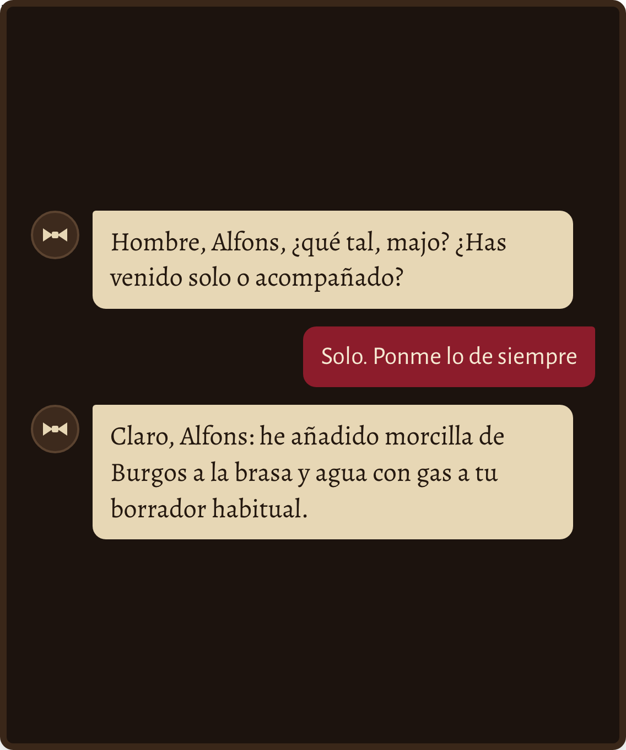

El camarero
Lo que habéis visto en la demo
¿Cómo lo ha hecho?
El truco
El secreto
El mecanismo
Notes:
El camarero · paso 1 de 3 · ≈ 3 min
El camarero habla como una persona, se acuerda de ti («lo de siempre») y lo coordina todo. ¿Cómo?

Slide 13
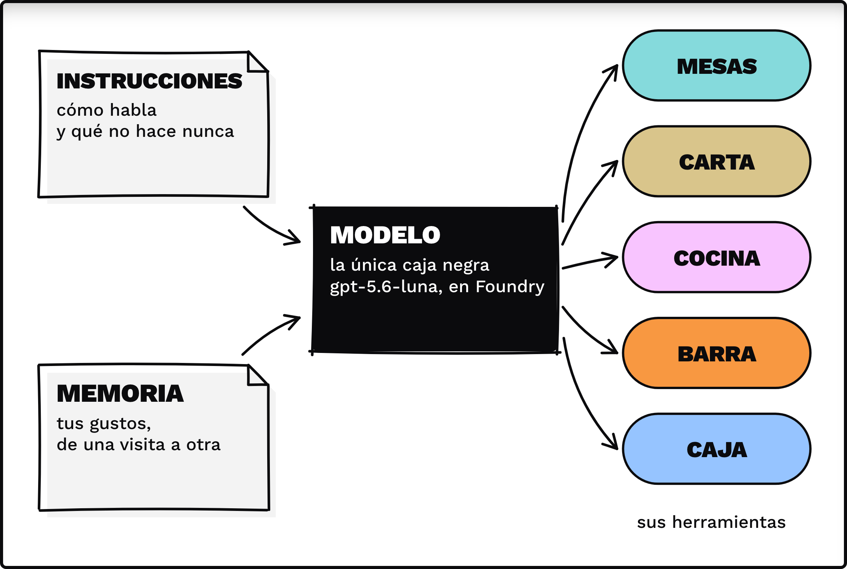
El camarero
No sabe hacerlo todo:
sabe a quién pedírselo.
Dentro hay un modelo de lenguaje, la
única caja negra que queda. Lo
rodeamos de piezas que diseñamos
nosotros: sus instrucciones, su
memoria y sus herramientas.
El truco
El secreto
El mecanismo
Notes:
El camarero · paso 2 de 3
Abrimos la caja. Dentro hay un modelo, la única caja negra de verdad, rodeado de cosas que sí diseñamos: instrucciones (cómo habla y qué no hace nunca), memoria (tus gustos entre visitas) y herramientas (a quién puede pedir cosas). No sabe hacerlo todo: sabe a quién pedírselo.

Slide 14
El camarero
Un agente con
herramientas
Hecho con Microsoft Agent Framework; el
modelo vive en Microsoft Foundry. En cada
turno lee tu memoria, razona, usa sus
herramientas y responde con datos que la
app entiende.
camarero = Agent( # simplificado
modelo="gpt-5.6-luna",
instrucciones="instructions.md",
herramientas=[mesas, carta,
pedir_a_cocina, servir_bebidas,
pedir_la_cuenta])
Por qué así
Uno habla contigo; los especialistas
hacen una cosa y la hacen bien.
Cada paso se ve en «Bajo el capó».
El truco
El secreto
El mecanismo
Notes:
El camarero · paso 3 de 3
Para los técnicos: Microsoft Agent Framework y un modelo en Foundry. Cada turno: memoria, razonamiento, herramientas y una respuesta estructurada. Incluso «lo de siempre» lo decide un agente pequeño aparte.

Slide 15
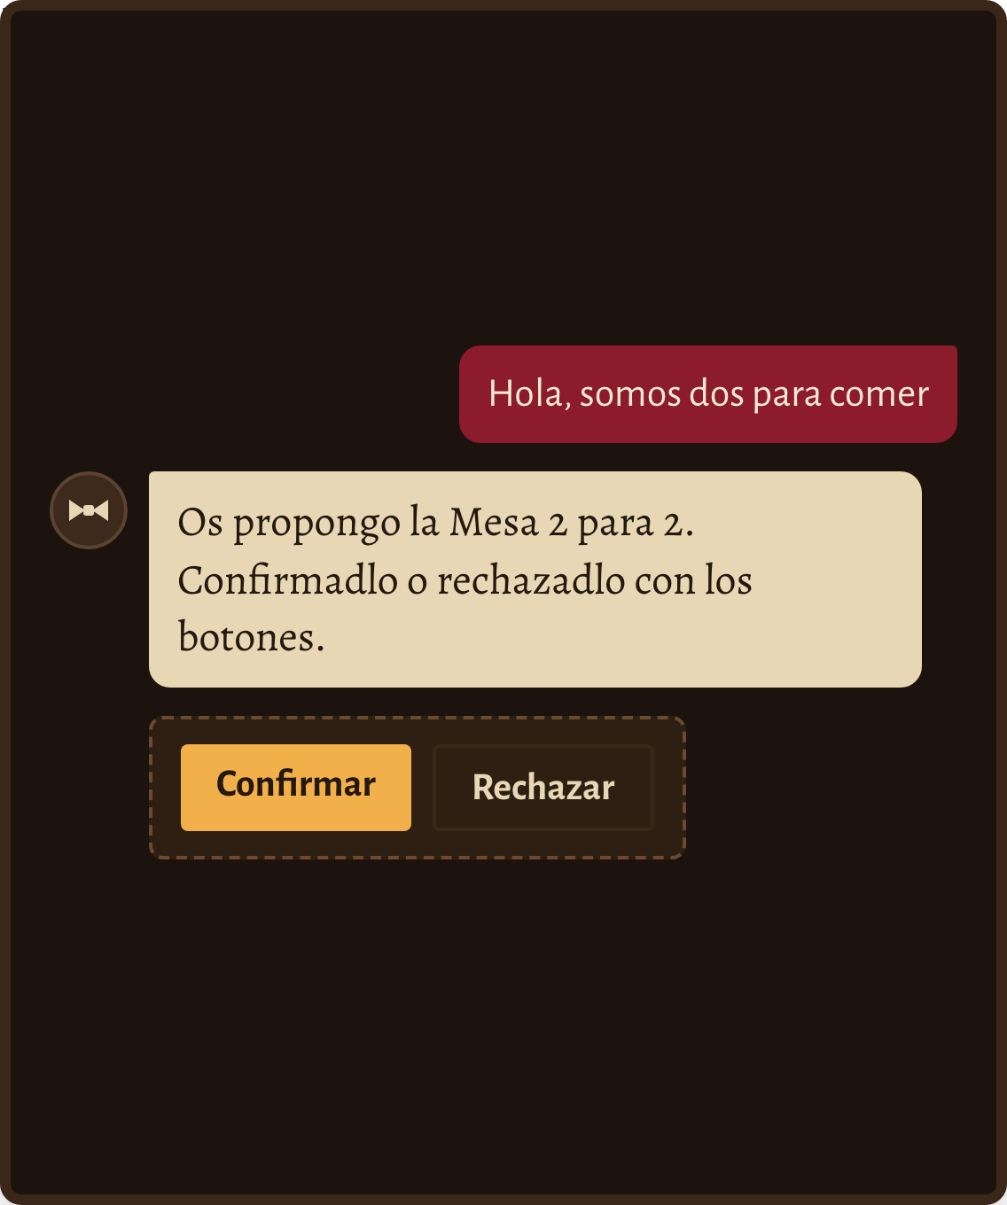
Te ha buscado mesa
Lo que habéis visto en la demo
¿Cómo lo ha hecho?
El truco
El secreto
El mecanismo
Notes:
Te ha buscado mesa · paso 1 de 3 · ≈ 2,5 min
Primer truco: nos ha propuesto mesa y nos ha dejado decidir con botones.

Slide 16
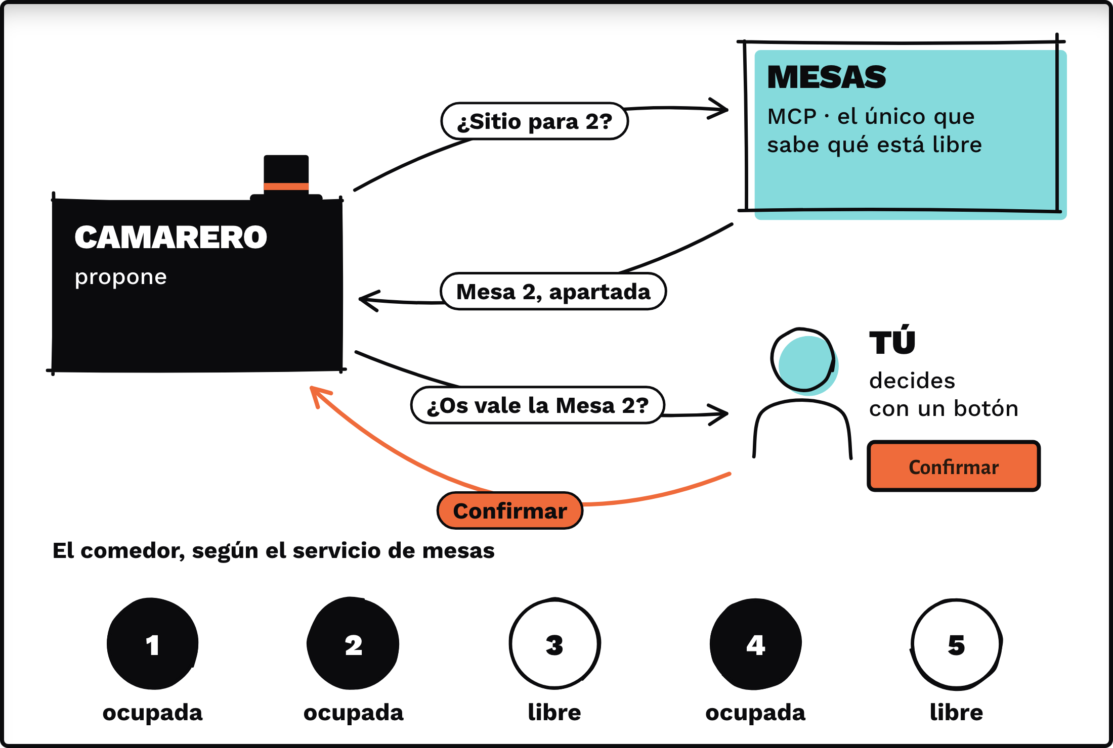
Te ha buscado mesa
La IA propone. Tú
decides.
El camarero no ve el comedor:
pregunta al servicio de mesas, el
único que sabe qué está libre. Aparta
la mesa y espera a tu botón. Un «sí»
escrito no confirma nada.
El truco
El secreto
El mecanismo
Notes:
Te ha buscado mesa · paso 2 de 3
El camarero no ve el comedor. Pregunta al servicio de mesas, que es el único que sabe qué está libre. Aparta la mesa 2 y espera a que tú pulses. Si escribes «sí», no vale: solo el botón.

Slide 17
Te ha buscado mesa
MCP: el enchufe de las
herramientas
Model Context Protocol es un estándar
para que un agente descubra y use las
herramientas de otro servicio. Las mesas
viven en su propio contenedor y solo el
camarero las toca.
get_seating_availability()
hold_seating()
→ Mesa 2 apartada
|| espera a «Confirmar»
confirm_seating()
→ Mesa 2 ocupada
Por qué así
El modelo no puede inventarse una
mesa libre: solo puede pedirla.
Lo que tiene consecuencias espera a
una persona.
El truco
El secreto
El mecanismo
Notes:
Te ha buscado mesa · paso 3 de 3
Eso es MCP, un enchufe estándar para herramientas, más aprobación humana: el agente se queda en pausa hasta que pulsas.

Slide 18
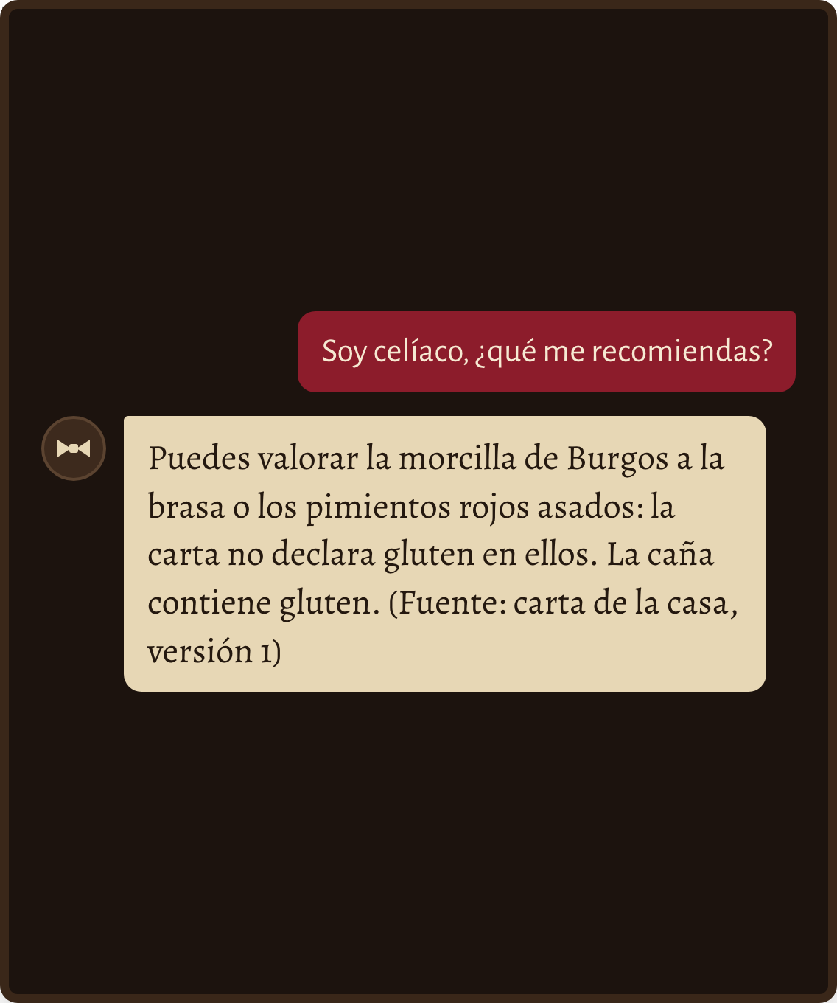
Se sabe la carta
Lo que habéis visto en la demo
¿Cómo lo ha hecho?
El truco
El secreto
El mecanismo
Notes:
Se sabe la carta · paso 1 de 3 · ≈ 2,5 min
Segundo truco: se sabe la carta, sabe qué lleva gluten y cita la fuente.

Slide 19
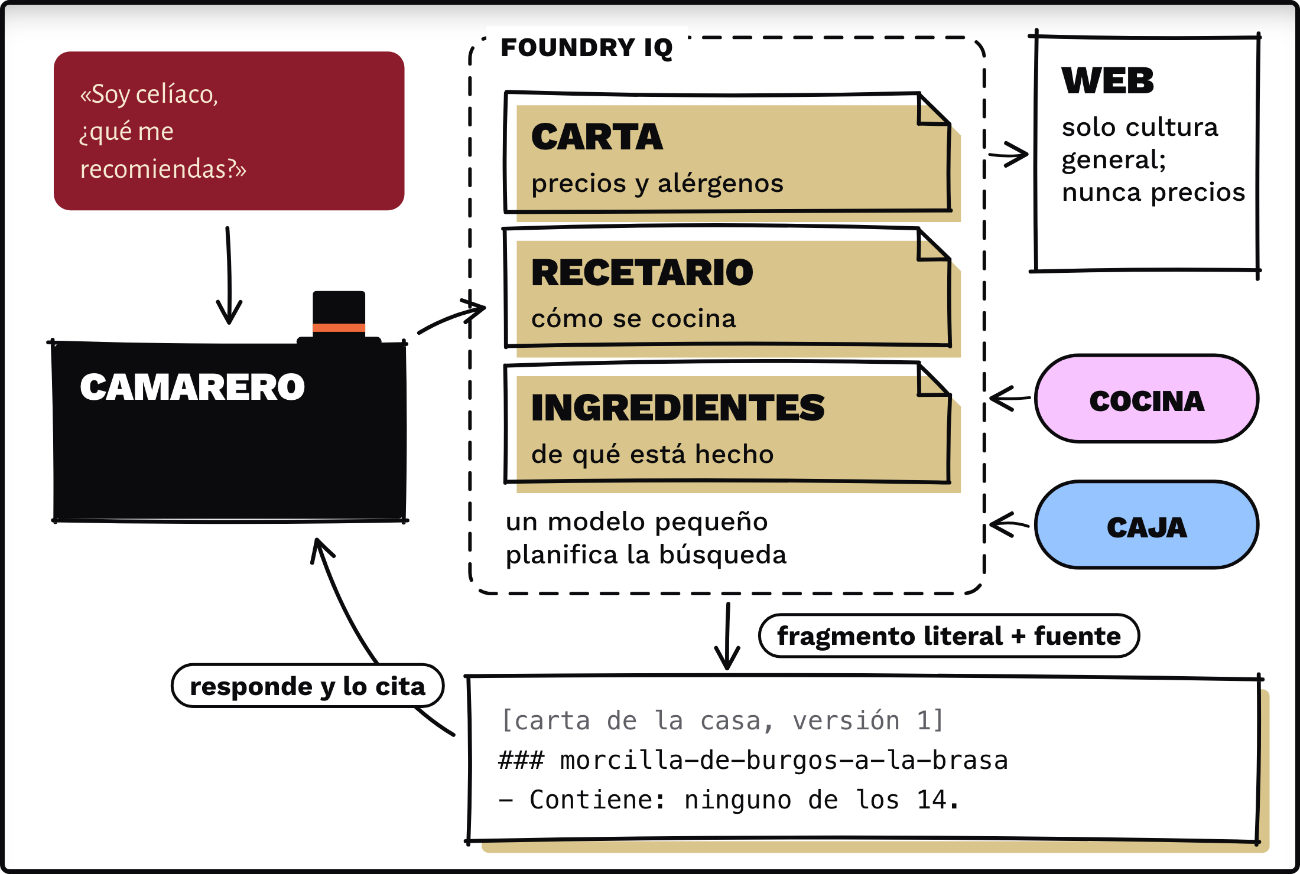
Se sabe la carta
Si no está en la carta,
no existe.
Antes de contestar busca en los
documentos de la casa: la carta, el
recetario y la ficha de ingredientes. Y
te dice de dónde lo ha sacado.
El truco
El secreto
El mecanismo
Notes:
Se sabe la carta · paso 2 de 3
No se lo sabe de memoria: antes de hablar busca en la biblioteca de la casa, que tiene carta, recetario e ingredientes. La web solo sirve para cultura general, nunca para precios. Si no está en la carta, no existe.

Slide 20
Se sabe la carta
Foundry IQ: buscar antes de
hablar
Una base de conocimiento sobre Azure AI
Search. Un modelo pequeño planifica la
búsqueda y devuelve fragmentos literales
con su fuente. Se consulta por MCP, solo
en lectura.
knowledge_base_retrieve(...)
→ [carta de la casa, versión 1]
### morcilla-de-burgos-a-la-brasa
- Precio: 8,50 €
- Contiene: ninguno de los 14.
Por qué así
Responde con tus documentos, no con
su imaginación.
Camarero, cocina y caja leen la misma
base.
El truco
El secreto
El mecanismo
Notes:
Se sabe la carta · paso 3 de 3
Es Foundry IQ, una base de conocimiento sobre Azure AI Search. Devuelve fragmentos literales con su fuente y se consulta por MCP. Camarero, cocina y caja comparten la misma.

Slide 21
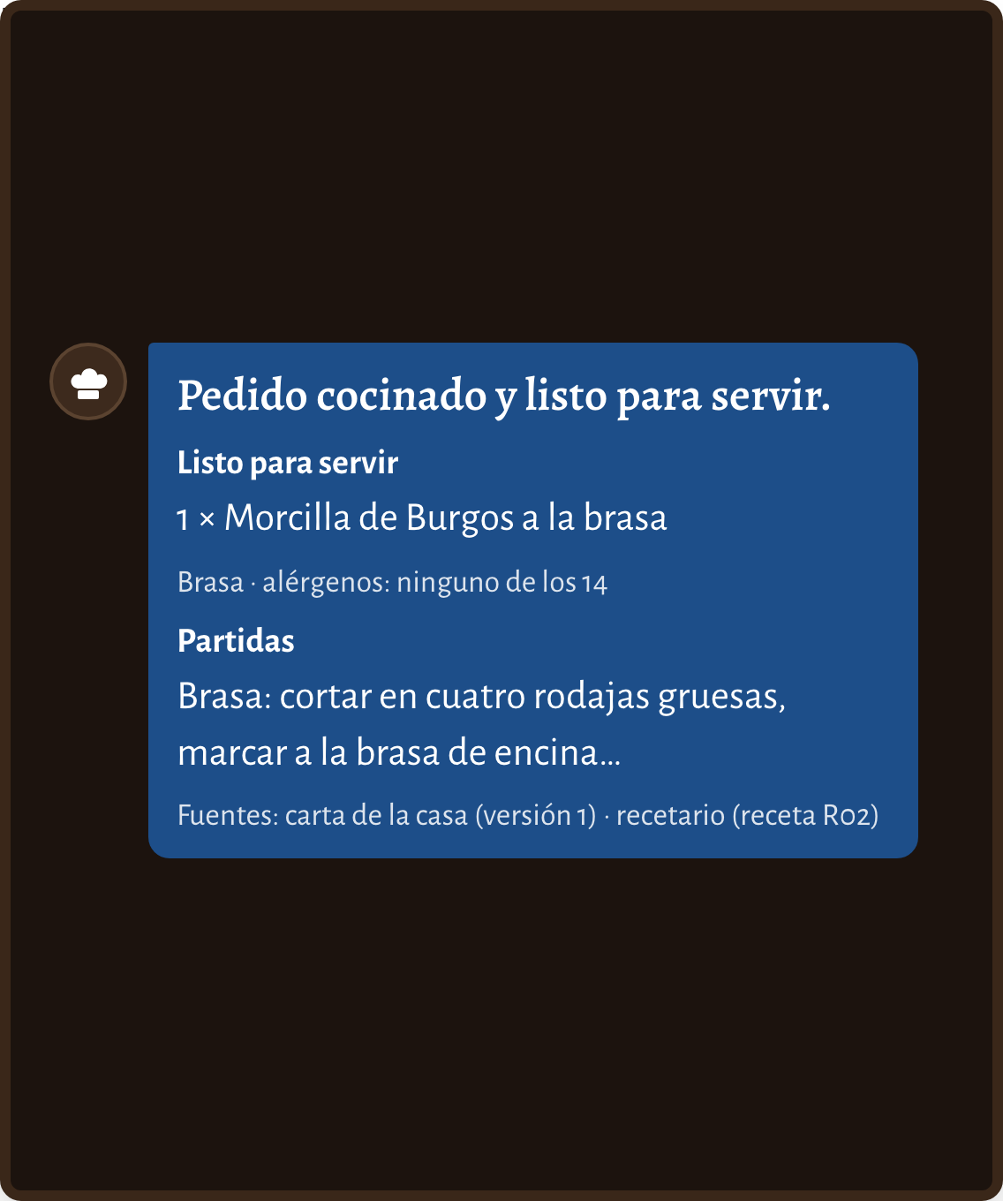
La cocina trabaja a la vez
Lo que habéis visto en la demo
¿Cómo lo ha hecho?
El truco
El secreto
El mecanismo
Notes:
La cocina trabaja a la vez · paso 1 de 3 · ≈ 3 min
Tercer truco: la cocina responde con un plan completo, partida por partida.

Slide 22
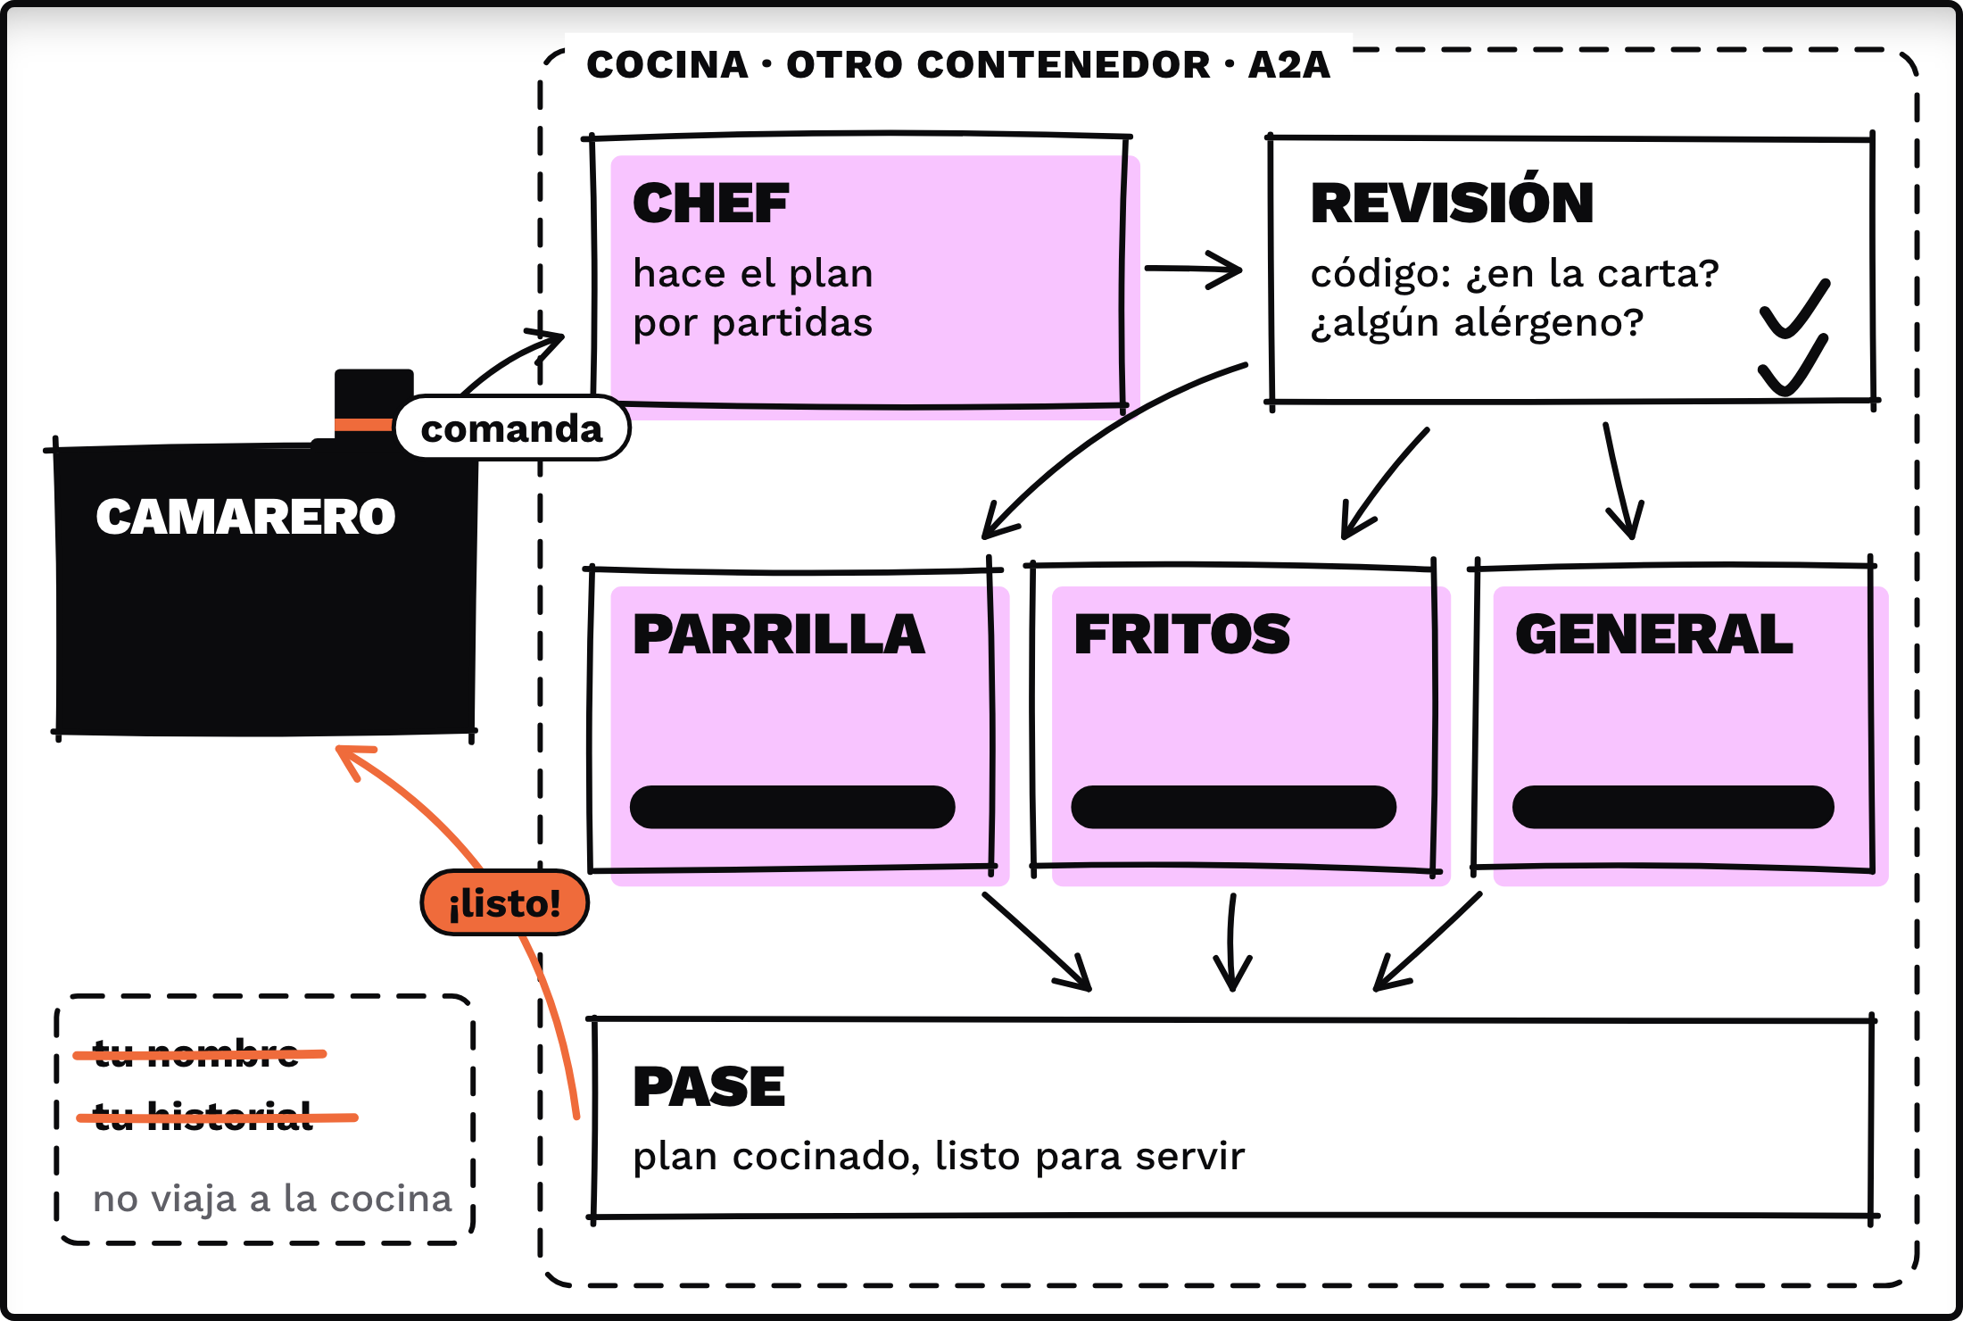
La cocina trabaja a la vez
Cada uno en su
partida, todos a la vez.
La comanda viaja a otro agente, el
chef, que vive en su propio
contenedor. El código revisa su plan y
las partidas lo confirman en paralelo.
El chef solo ve el pedido: ni tu
nombre ni tu historial.
El truco
El secreto
El mecanismo
Notes:
La cocina trabaja a la vez · paso 2 de 3
La comanda sale del camarero hacia otro agente, el chef, que vive en otro contenedor. El chef reparte; el código comprueba que todo está en la carta y que nadie come lo que no puede; y las partidas confirman a la vez. Al chef solo le llega el pedido, nunca tus datos.

Slide 23
La cocina trabaja a la vez
A2A: agentes que se hablan
Agent-to-Agent es un protocolo para que
agentes de equipos y contenedores
distintos colaboren con un contrato: su
tarjeta de presentación, la Agent Card.
pedir_a_cocina(platos,
restricciones)
→ A2A → cocina
chef: plan por partidas
código: ¿carta? ¿alérgenos?
parrilla ‖ fritos ‖ general
← plan cocinado (30–40 s)
Por qué así
Cada equipo cambia su agente sin
romper al resto.
Si algo falla, lo dice: nunca se inventa
un plan.
El truco
El secreto
El mecanismo
Notes:
La cocina trabaja a la vez · paso 3 de 3
Eso es A2A: agentes de equipos distintos que se hablan con un contrato. Si algo falla, aparece un error claro: jamás un plan inventado.

Slide 24
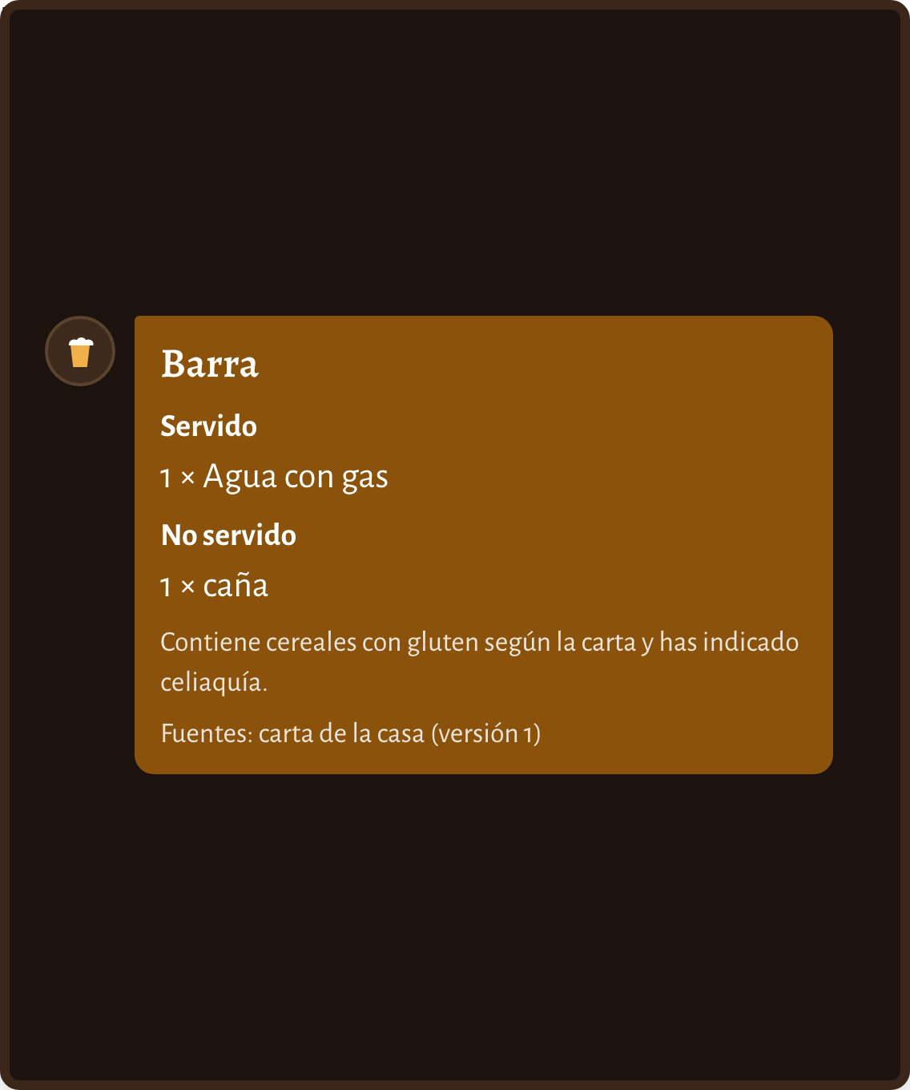
Al celíaco, ni una caña
Lo que habéis visto en la demo
¿Cómo lo ha hecho?
El truco
El secreto
El mecanismo
Notes:
Al celíaco, ni una caña · paso 1 de 3 · ≈ 2 min
Cuarto truco: el agua con gas sí, pero la caña al celíaco no.

Slide 25
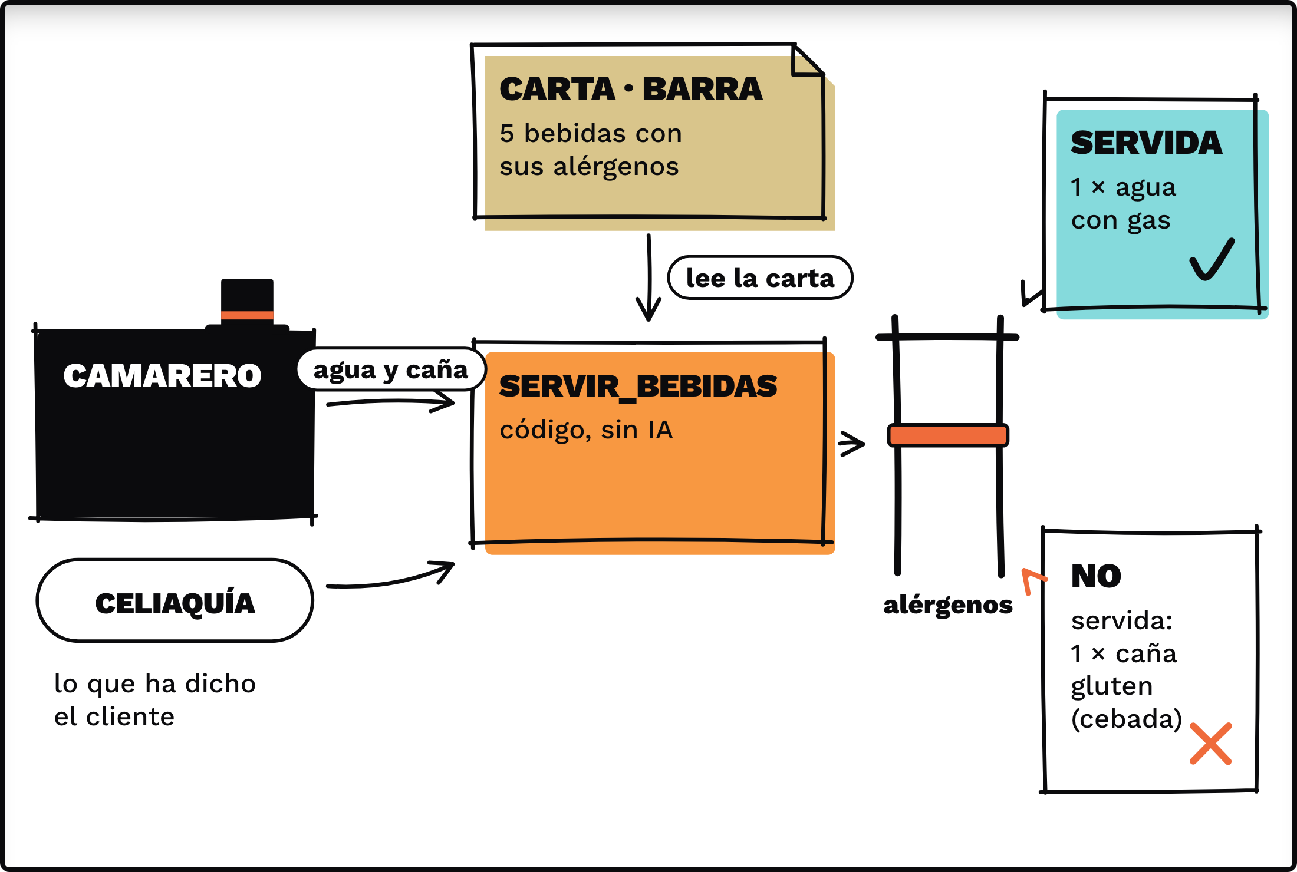
Al celíaco, ni una caña
Lo que debe salir
siempre igual no se
deja a la IA.
Las bebidas no pasan por cocina,
pero sí por un control: código que lee
la carta y aplica la misma regla de
alérgenos que la cocina. Caña con
cebada y celiaquía: no.
El truco
El secreto
El mecanismo
Notes:
Al celíaco, ni una caña · paso 2 de 3
Las bebidas no van a cocina, las pone el camarero desde la barra. Pero no las pone «a ojo»: pasan por un control que es código puro. Mira la carta y aplica la misma regla de alérgenos que la cocina. La caña lleva cebada, así que no.

Slide 26
Al celíaco, ni una caña
Código determinista
El modelo decide cuándo llamar y qué
pasar. El código decide si se puede servir:
con la misma entrada, siempre el mismo
resultado.
servir_bebidas(
bebidas=["agua con gas", "caña"],
restricciones=["celiaquía"])
→ servida: 1 × Agua con gas
→ no servida: caña, gluten
Por qué así
Alérgenos, precios y dinero, con reglas
y no con intuición.
Si no puede comprobarlo, no lo sirve.
Tarda 1–2 s.
El truco
El secreto
El mecanismo
Notes:
Al celíaco, ni una caña · paso 3 de 3
El modelo decide cuándo y qué; el código decide si se puede. Misma entrada, mismo resultado. Si no puede comprobarlo, no lo sirve.

Slide 27
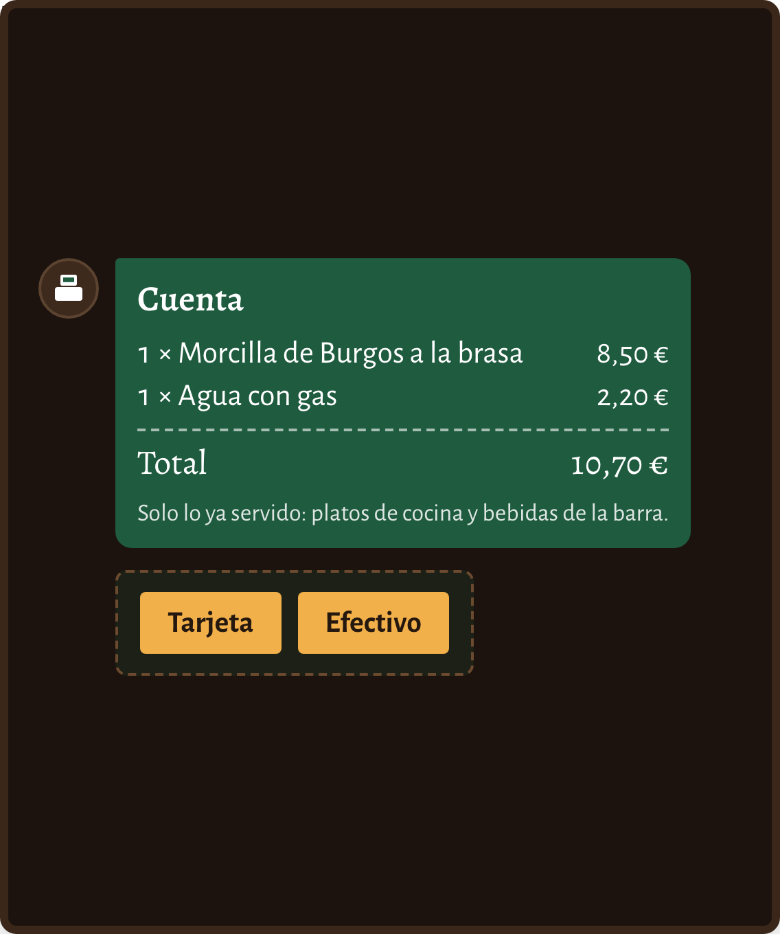
Te cobra lo justo
Lo que habéis visto en la demo
¿Cómo lo ha hecho?
El truco
El secreto
El mecanismo
Notes:
Te cobra lo justo · paso 1 de 3 · ≈ 2,5 min
Quinto truco: la cuenta cuadra al céntimo y te deja elegir cómo pagar.

Slide 28
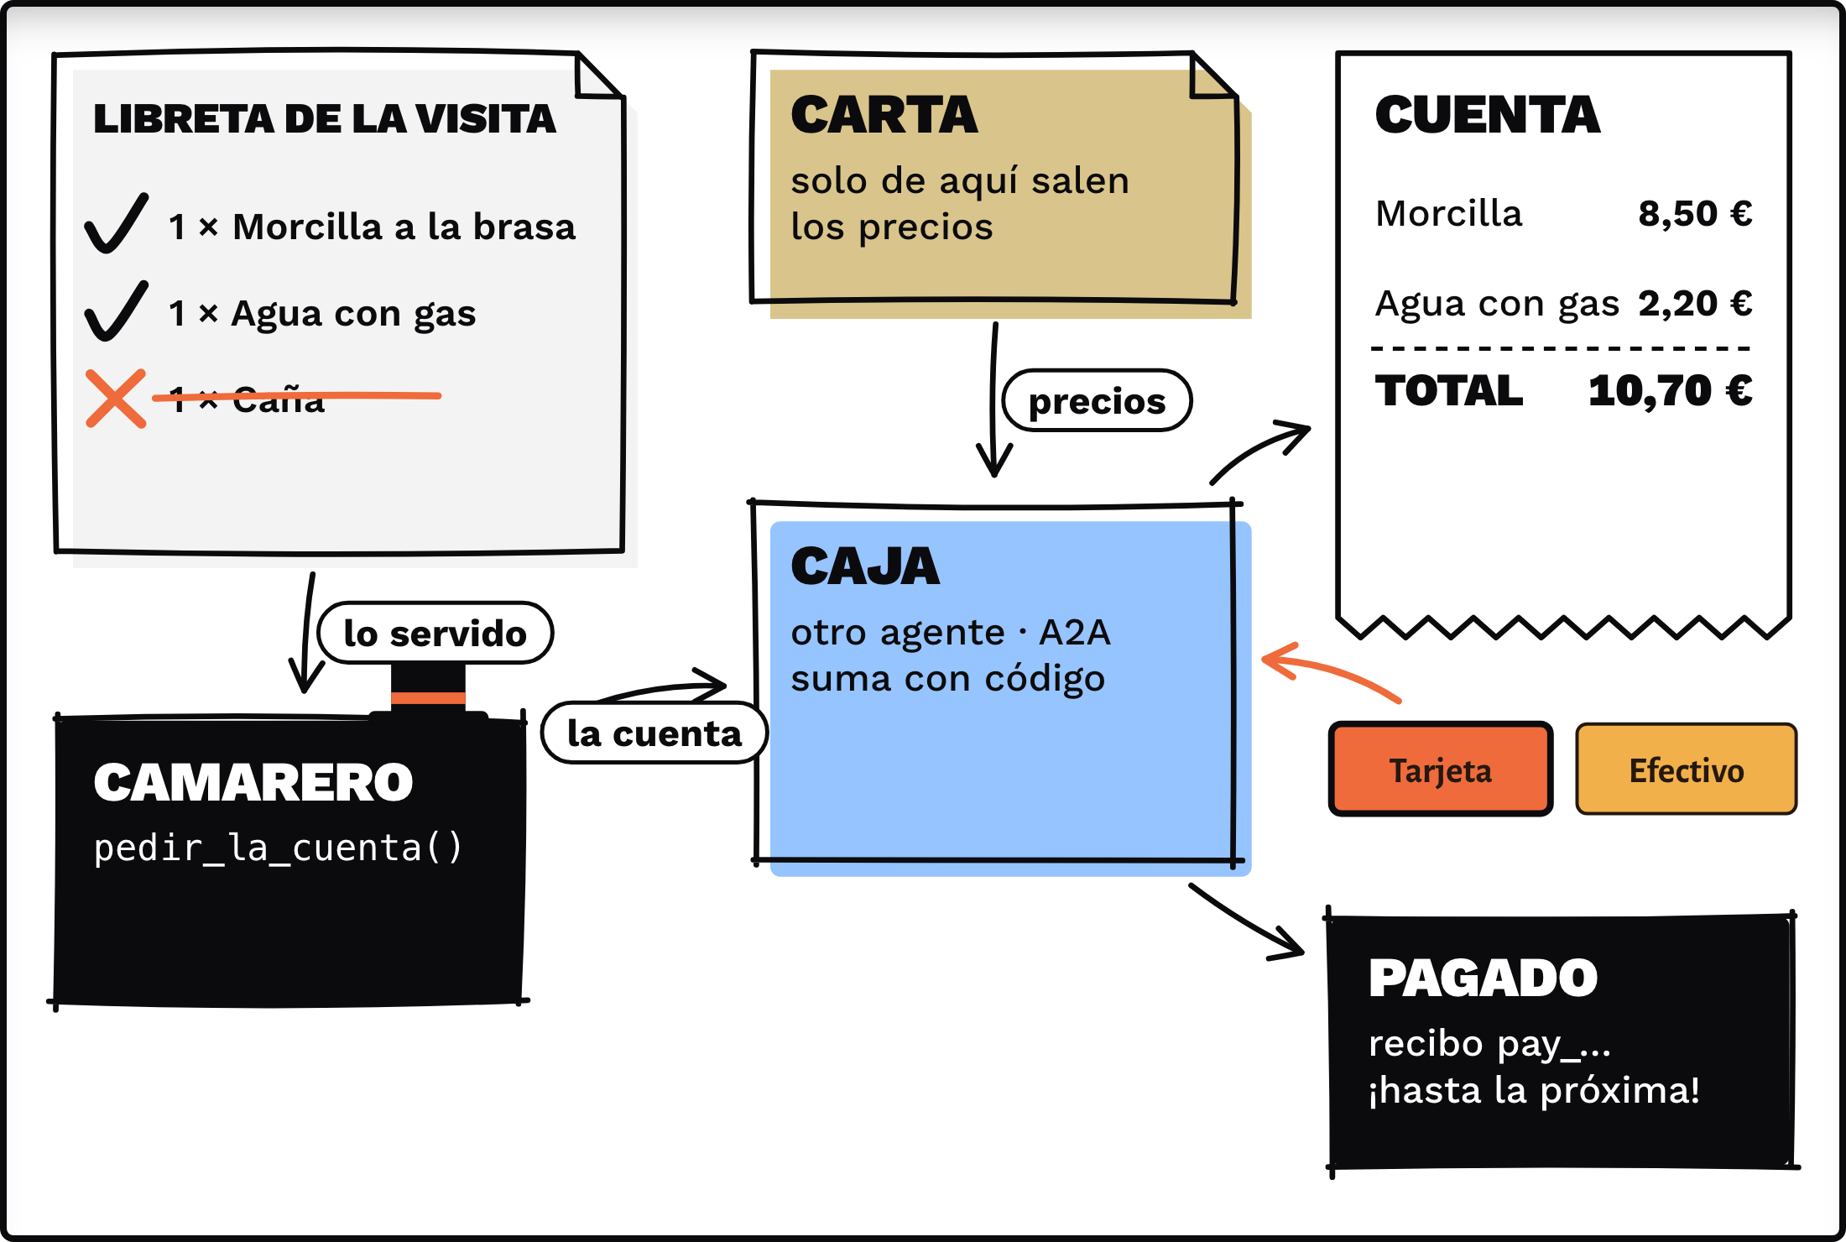
Te cobra lo justo
Se cobra lo servido, no
lo pedido.
La libreta de la visita apunta lo que
de verdad se sirvió. La caja, otro
agente, pone los precios de la carta y
suma con código. Y no cobra hasta
que pulsas.
El truco
El secreto
El mecanismo
Notes:
Te cobra lo justo · paso 2 de 3
La aplicación lleva la libreta de la visita: qué se ha servido de verdad. La caña rechazada no está, así que no se cobra. La caja es otro agente: pone los precios de la carta, suma con código y espera a tu botón.

Slide 29
Te cobra lo justo
A2A con pausa humana
La caja deja su tarea «esperando al cliente»
(input-required) hasta que pulsas «Tarjeta»
o «Efectivo». Suma con aritmética decimal,
sin redondeos raros, y solo con precios de
la carta.
pedir_la_cuenta() # sin argumentos
→ 8,50 + 2,20 = 10,70 €
|| input-required:
¿tarjeta o efectivo?
pay_bill(tarjeta) → recibo pay_…
pay_bill(tarjeta) → mismo recibo
Por qué así
El modelo no elige qué se cobra ni
cuánto.
Un mensaje nunca paga, y pagar dos
veces no cobra dos veces.
El truco
El secreto
El mecanismo
Notes:
Te cobra lo justo · paso 3 de 3
Técnicamente es A2A con una pausa: la tarea queda «esperando al cliente». Escribir «pago con tarjeta» no paga; pulsar dos veces da el mismo recibo.

Slide 30
Notes:
Detrás del telón · ≈ 3 min
El telón se abre solo.

Slide 31
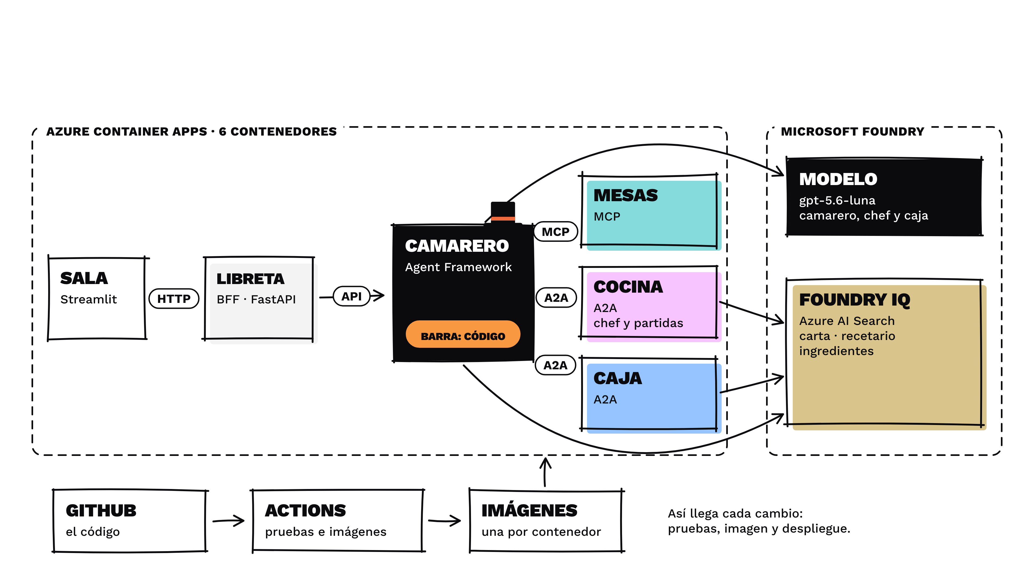
Detrás del telón
Notes:
Detrás del telón · paso 1 de 3
Este es el mesón entero. Seis contenedores en Azure Container Apps: sala, libreta, camarero, mesas, cocina y caja. Al lado, Microsoft Foundry con el modelo y la base de conocimiento. Debajo, cómo llega cada cambio: GitHub, pruebas, imágenes y despliegue.

Slide 32
Detrás del telón
«Hola, somos dos»
sala → libreta → camarero → mesas
Notes:
Detrás del telón · paso 2 de 3 · escena 1 de 4 (avanza sola)
Repetimos el truco a cámara lenta: mirad cómo viaja el pedido por cada pieza.

Slide 33
Detrás del telón
«Una morcilla y un agua con gas»
camarero → cocina y barra → carta
Notes:
Detrás del telón · paso 2 de 3 · escena 2 de 4 (avanza sola)
Repetimos el truco a cámara lenta: mirad cómo viaja el pedido por cada pieza.

Slide 34
Detrás del telón
«La cuenta, por favor»
camarero → caja → carta → tu botón
Notes:
Detrás del telón · paso 2 de 3 · escena 3 de 4 (avanza sola)
Repetimos el truco a cámara lenta: mirad cómo viaja el pedido por cada pieza.

Slide 35
Detrás del telón
«Tarjeta». Pagado.
la mesa queda libre para el siguiente
Notes:
Detrás del telón · paso 2 de 3 · escena 4 de 4 (avanza sola)
Repetimos el truco a cámara lenta: mirad cómo viaja el pedido por cada pieza.

Slide 36
Detrás del telón
6 contenedores · MCP y A2A · 1 base de conocimiento
2 botones que deciden · 0 magia
Notes:
Detrás del telón · paso 3 de 3
Ninguna pieza es mágica. Lo que parece magia es cómo encajan.

Slide 37

Reglas de la casa
Cada uno a lo suyo
Agentes pequeños y especialistas, y uno que sabe
a quién pedir cada cosa.
Notes:
Reglas de la casa · paso 1 de 5 · ≈ 2 min
Si os lleváis una cosa: cada uno a lo suyo. Agentes pequeños y un orquestador que sabe a quién pedir.

Slide 38

Reglas de la casa
Cada uno a lo suyo
Agentes pequeños y especialistas, y uno que sabe
a quién pedir cada cosa.
Si no está en la carta, no existe
La IA responde con tus documentos y dice de
dónde lo ha sacado.
Notes:
Reglas de la casa · paso 2 de 5
Si no está en la carta, no existe: anclad la IA a vuestros documentos.

Slide 39

Reglas de la casa
Cada uno a lo suyo
Agentes pequeños y especialistas, y uno que sabe
a quién pedir cada cosa.
Si no está en la carta, no existe
La IA responde con tus documentos y dice de
dónde lo ha sacado.
Lo exacto, con código
Mesas, alérgenos, precios y pagos no se dejan a la
intuición del modelo.
Notes:
Reglas de la casa · paso 3 de 5
Lo exacto, con código: dinero, salud y reservas no se dejan a la intuición.

Slide 40

Reglas de la casa
Cada uno a lo suyo
Agentes pequeños y especialistas, y uno que sabe
a quién pedir cada cosa.
Si no está en la carta, no existe
La IA responde con tus documentos y dice de
dónde lo ha sacado.
Lo exacto, con código
Mesas, alérgenos, precios y pagos no se dejan a la
intuición del modelo.
La IA propone; tú decides
Los botones confirman. Un mensaje nunca paga.
Notes:
Reglas de la casa · paso 4 de 5
La IA propone y la persona decide: botones, no mensajes.

Slide 41

Reglas de la casa
Cada uno a lo suyo
Agentes pequeños y especialistas, y uno que sabe
a quién pedir cada cosa.
Si no está en la carta, no existe
La IA responde con tus documentos y dice de
dónde lo ha sacado.
Lo exacto, con código
Mesas, alérgenos, precios y pagos no se dejan a la
intuición del modelo.
La IA propone; tú decides
Los botones confirman. Un mensaje nunca paga.
La cocina, a la vista
Cada paso se ve y se mide en «Bajo el capó». Lo
que no se ve no se arregla.
Notes:
Reglas de la casa · paso 5 de 5
Y la cocina, a la vista: si no ves lo que pasa, no puedes arreglarlo.

Slide 42

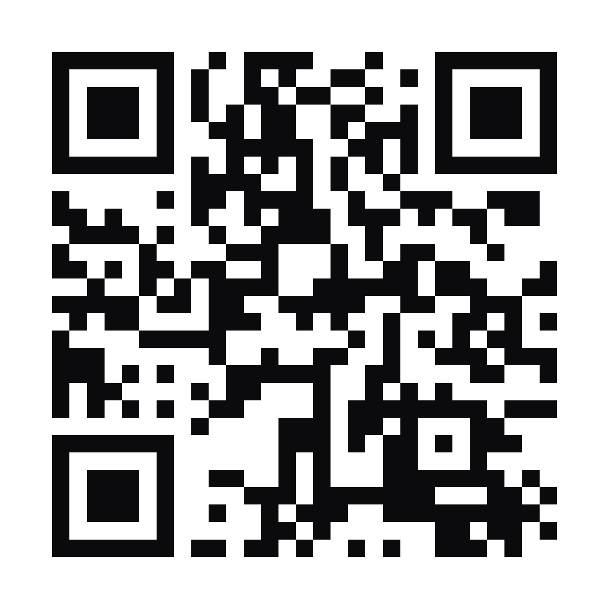

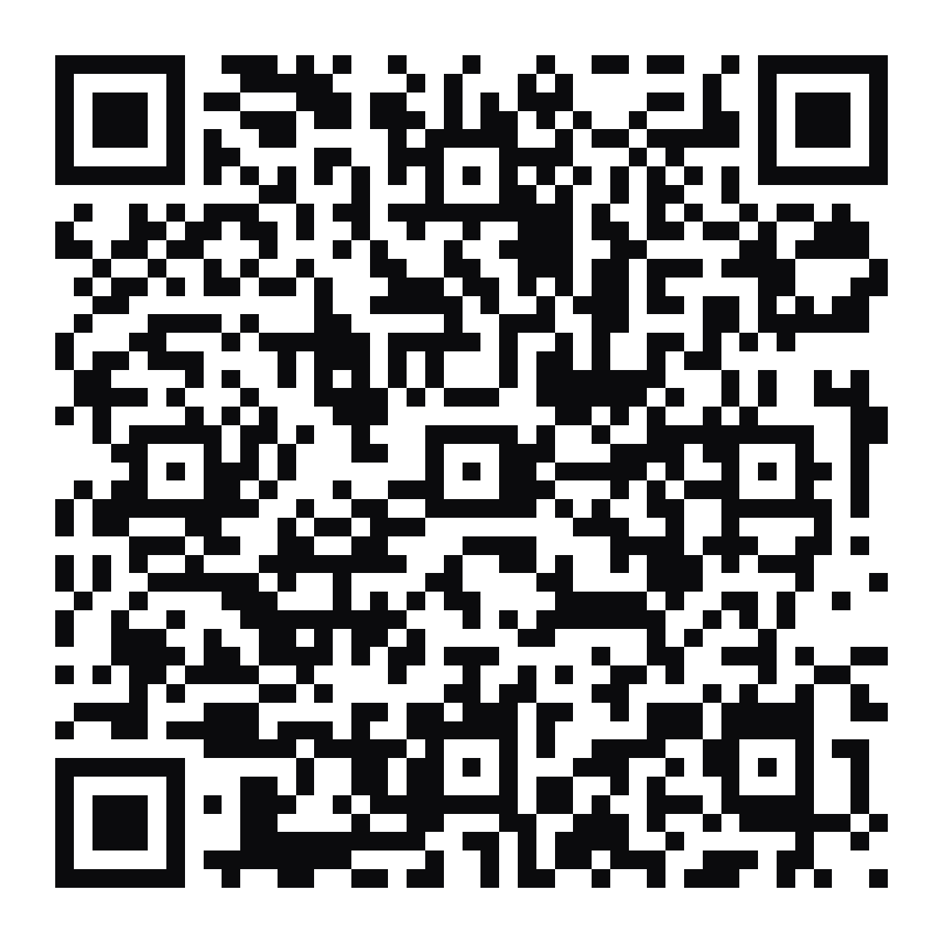

¡Gracias!
¿Preguntas? Elegid una carta.
El código
Jesús
Prueba
la demo
David
github.com/dsanchor/
morcillaconf
Jesús Rubio Sainz
linkedin.com/in/jrubiosainz
Entra con tu nombre
El mesón, en Azure
David Sancho Ruiz
linkedin.com/in/dsanchoruiz
Notes:
Gracias · paso 1 de 1 · ≈ 1,5 min
Gracias. Elegid una carta: pulsad un QR para hacerlo grande. Probad la demo con vuestro nombre; el código está en GitHub; y seguidnos en LinkedIn. ¿Preguntas?
Un clic en una carta la amplía; otro clic vuelve aquí.

Slide 43
Prueba
la demo
Entra con tu nombre
El mesón, en Azure
Notes:
Carta ampliada. Un clic vuelve a «¡Gracias!».

Slide 44
El código
github.com/dsanchor/
morcillaconf
Notes:
Carta ampliada. Un clic vuelve a «¡Gracias!».

Slide 45
Jesús
Jesús Rubio Sainz
linkedin.com/in/jrubiosainz
Notes:
Carta ampliada. Un clic vuelve a «¡Gracias!».

Slide 46
David
David Sancho Ruiz
linkedin.com/in/dsanchoruiz
Notes:
Carta ampliada. Un clic vuelve a «¡Gracias!».

